Slide 1
FitLife 🌿
منصة FitLife لإدارة اللياقة البدنية والتغذية
حل تقني متكامل يربط العملاء، المدربين، أخصائيي التغذية، والإدارة داخل منصة واحدة تدعم التدريب، التغذية، المتابعة، التواصل، والدفع المحلي.
مشروع تخرج — هندسة البرمجيات
تطبيق موبايل + لوحة تحكم ويب

Slide 2
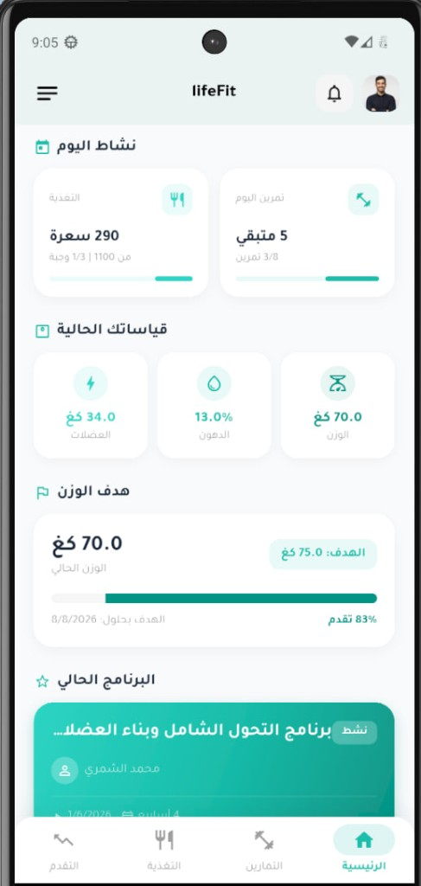
خلفية المشروع
لماذا FitLife؟
01
يشهد المجتمع اليوم وعيًا متزايدًا بأهمية الصحة واللياقة والتغذية السليمة، لكن الحصول على متابعة احترافية ومنظمة ما زال يواجه تحديات حقيقية في السوق المحلي.
✓ زيادة الاهتمام بالصحة ونمط الحياة المتوازن
✓ الحاجة إلى متابعة شخصية من مختصين موثوقين
✓ غياب منصة محلية موحدة تجمع التدريب والتغذية
✓ صعوبة تنظيم الخطط والقياسات والتواصل والدفع في مكان واحد
FitLife

Slide 3
النظام الحالي
كيف تتم العملية حاليًا؟
02
يعتمد المستخدمون والمختصون غالبًا على أدوات تقليدية منفصلة وغير مترابطة:
📉
📝
💬
لا لوحة موحّدة
غياب لوحة لعرض القياسات والنتائج بشكل منظم.
تسجيل عشوائي
متابعة التقدم عبر صور ورسائل دون نظام واضح.
تواصل مشتت
الخطط تُرسل عبر WhatsApp أو Telegram كرسائل وملفات PDF.
🔁
🗂️
💳
تكرار يدوي
إعادة العمل نفسه يدويًا لكل عميل على حدة.
سجلات ضائعة
صعوبة الرجوع إلى السجلات والبيانات السابقة.
دفع غير منظم
عدم وجود نظام دفع محلي مدمج وموثوق.
FitLife

Slide 4
تعريف المشكلة
المشكلة الأساسية
03
لا توجد منصة رقمية موحدة تربط بين العميل والمدرب وأخصائي التغذية داخل بيئة واحدة تدعم إدارة الخطط، تتبع التقدم، التواصل، والدفع المحلي.
! صعوبة الوصول إلى مختصين موثوقين
! غياب آلية دفع محلية مناسبة
! عدم وجود تنبيهات وتذكيرات فعّالة
! صعوبة تحليل وتقييم النتائج
! تشتت وسائل التواصل بين أطراف متعددة
! عدم وجود نظام موحد لإدارة الخطط
! ضعف القدرة على تتبع تقدم العميل
! غياب الرسوم البيانية والمؤشرات الصحية
FitLife

Slide 5
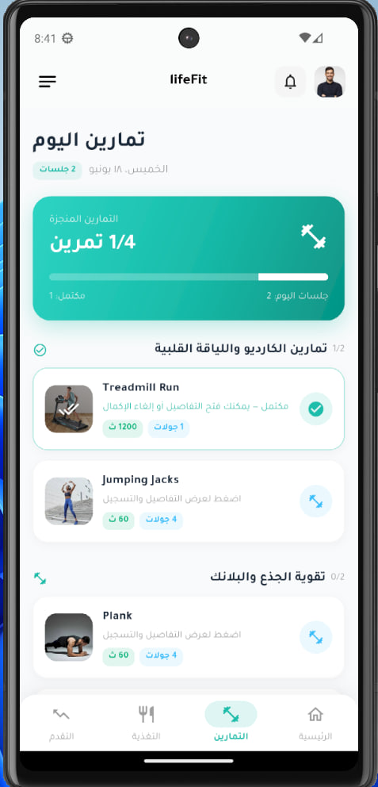
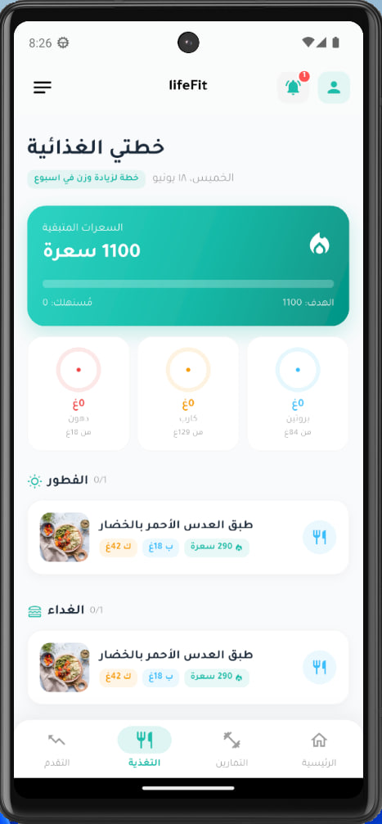
الحل المقترح
منصة FitLife
04
منصة رقمية متكاملة لإدارة خدمات اللياقة والتغذية عبر تطبيق موبايل للعملاء ولوحة تحكم ويب للمختصين والإدارة.
🥗 خطط غذائية
🏋️ خطط تدريبية
💬 محادثة مباشرة
📈 تتبع القياسات
💳 دفع محلي (معاملات)
🔔 إشعارات وتنبيهات
FitLife

Slide 6
القيمة المقترحة
ما الذي يميّز FitLife؟
05
🌍
🧑‍🏫
🙋
للسوق المحلي
• دعم الدفع المحلي
• رقمنة قطاع التدريب والتغذية
• تقليل الرسائل العشوائية
• تجربة موحّدة واحترافية
للمختص
• إدارة العملاء من مكان واحد
• إنشاء باقات وبرامج متكاملة
• متابعة التزام العملاء
• إدارة الأرباح وطلبات السحب
للعميل
• وصول إلى مختصين موثوقين
• خطط تدريب وغذاء منظمة
• متابعة الإنجاز اليومي
• تقدم عبر مؤشرات ورسوم بيانية
FitLife

Slide 7
المستخدمون المستهدفون
أربعة أدوار داخل النظام
06
🛡️
🥗
🏋️
🙋
المسؤول
إدارة المستخدمين، مراقبة المدفوعات والاشتراكات، إدارة المحتوى، ومتابعة طلبات السحب.
أخصائي التغذية
إنشاء مكتبة أغذية ووجبات، بناء برامج غذائية، ومراجعة السعرات والماكروز اليومية.
المدرب
إنشاء مكتبة تمارين، بناء برامج تدريبية، جدولة التمارين، ومتابعة أداء العميل.
العميل
الاشتراك، عرض الخطط اليومية، تسجيل التمارين والوجبات، رفع القياسات والصور، ومتابعة المؤشرات.
تصميم قائم على الأدوار (Role-Based) يمنح كل مستخدم صلاحيات ووظائف محددة — تنظيم أعلى، أمان أكبر، وقابلية للتوسع.
FitLife

Slide 8
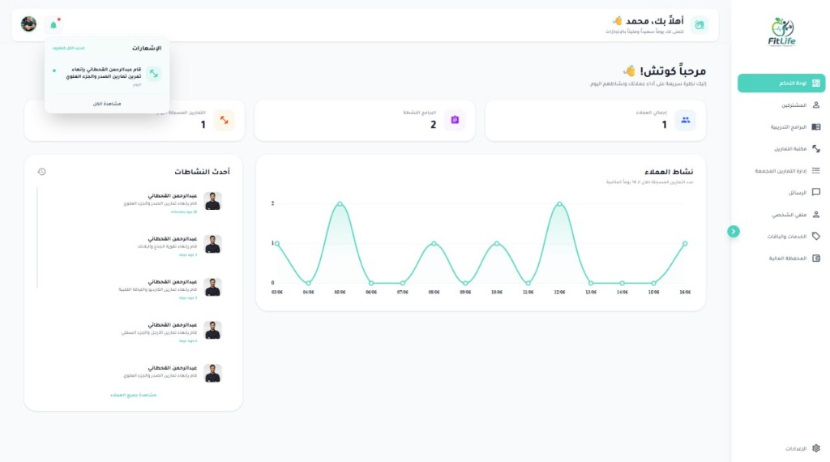
وظائف النظام
الوحدات الرئيسية
07
🛒 سوق المدربين والمختصين
🔐 الحسابات والمصادقة
🏋️ البرامج التدريبية
💳 الاشتراكات والدفع
📈 القياسات والتقدم
🥗 البرامج الغذائية
🖥️ لوحة تحكم الإدارة
💬 المحادثات والإشعارات
📚 مكتبات التمارين والأغذية
👛 المحافظ وطلبات السحب
لوحة تحكم المدرب — نظرة عامة على النشاط والعملاء
FitLife

Slide 9
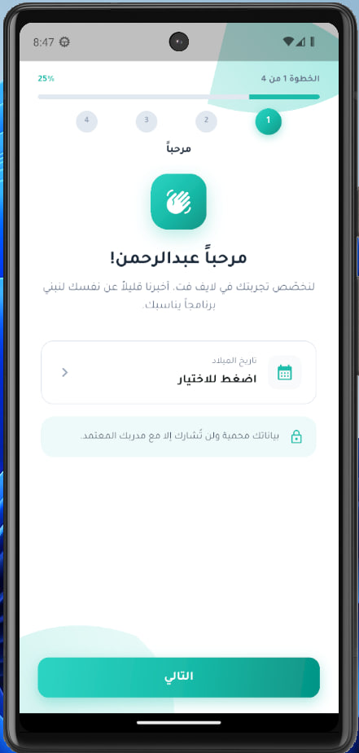
رحلة العميل
من الهدف إلى النتيجة
08
تصفح المدربين والمختصين
إنشاء حساب وتعبئة البيانات
2
1
إتمام الدفع محليًا
اختيار المختص والباقة
4
3
تسجيل التمارين والوجبات
استلام الخطة المناسبة
6
5
متابعة النتائج بالرسوم البيانية
رفع القياسات وصور التقدم
8
7
التواصل مع المختص عند الحاجة
9
FitLife

Slide 10
البنية التقنية
التقنيات المستخدمة
09
☁️
📱
🖥️
⚙️
خدمات داعمة
Firebase
Moamalat
تطبيق الموبايل
Flutter
Dart
لوحة التحكم
Vue.js
TypeScript
الخلفية (Backend)
PHP
Laravel
MySQL
أدوات التطوير
🛠️
VS Code • Git & GitHub • Postman • Draw.io • MockFlow
FitLife

Slide 11
القرارات التقنية
لماذا هذه التقنيات؟
10
المكوّن | التقنية | سبب الاستخدام
الواجهة الخلفية | Laravel / PHP | بناء API، المصادقة، منطق النظام، وقاعدة البيانات
لوحة التحكم | Vue.js / TypeScript | واجهات تفاعلية وسهلة الصيانة
تطبيق الهاتف | Flutter / Dart | تطبيق متعدد المنصات بأداء جيد
قاعدة البيانات | MySQL | تخزين منظم للبيانات العلائقية
الخدمات الداعمة | Firebase | الإشعارات وبعض خدمات التطبيق
الدفع المحلي | Moamalat | تمكين المستخدم من الدفع بطرق محلية
FitLife

Slide 12
معمارية النظام
كيف يعمل FitLife؟
11
🖥️ لوحة تحكم الويب
الإدارة والمدربون وأخصائيو التغذية
📱 تطبيق الموبايل
العملاء — الخطط، التسجيل، التقدم، المحادثة
🔗 الواجهة الخلفية — Backend API (Laravel)
المصادقة · منطق النظام · الدفع · إدارة البيانات · التكامل مع Firebase & Moamalat
🗄️ قاعدة البيانات — MySQL
فصل واضح للمكونات: كل جزء له مسؤولية محددة، والتواصل بينها يتم عبر API.
FitLife

Slide 13
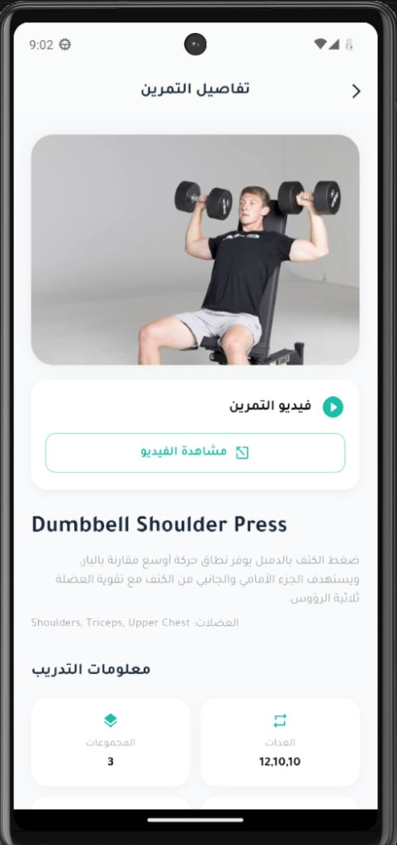
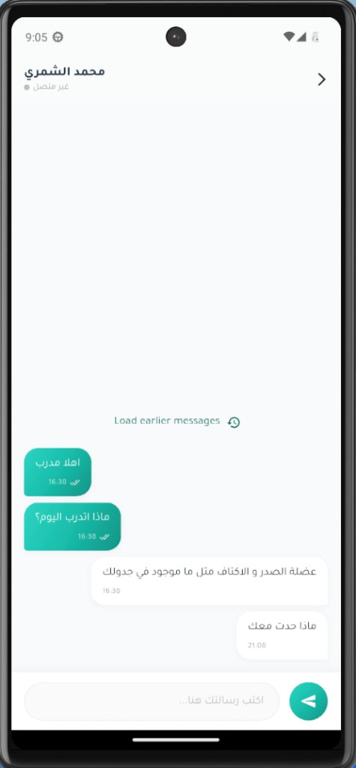
الواجهات وتجربة المستخدم
تطبيق العميل
12
جدول التمارين · تفاصيل التمرين · الخطة الغذائية والسعرات · المحادثة مع المختص — تصميم بسيط يدعم العربية بالكامل.
FitLife

Slide 14
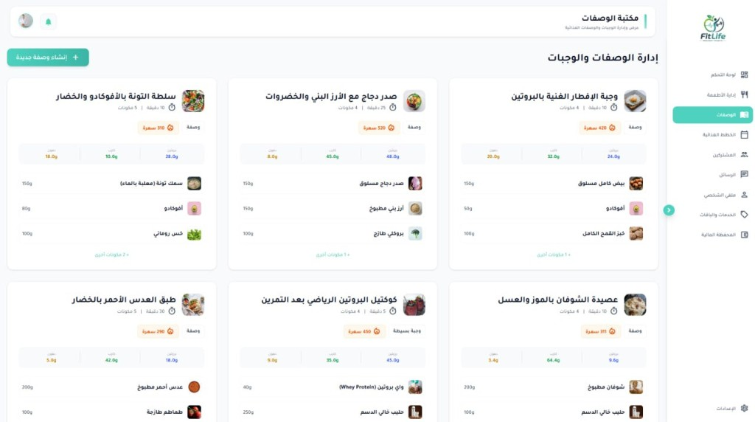
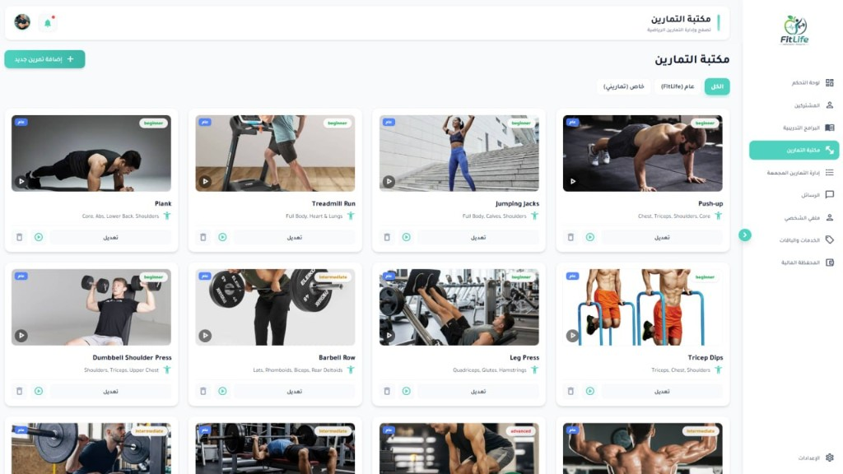
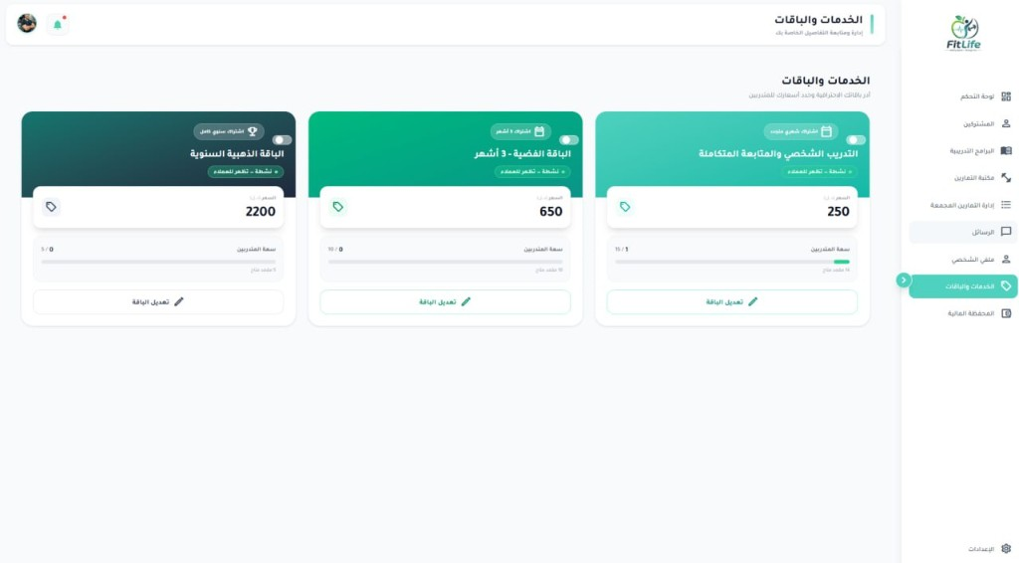
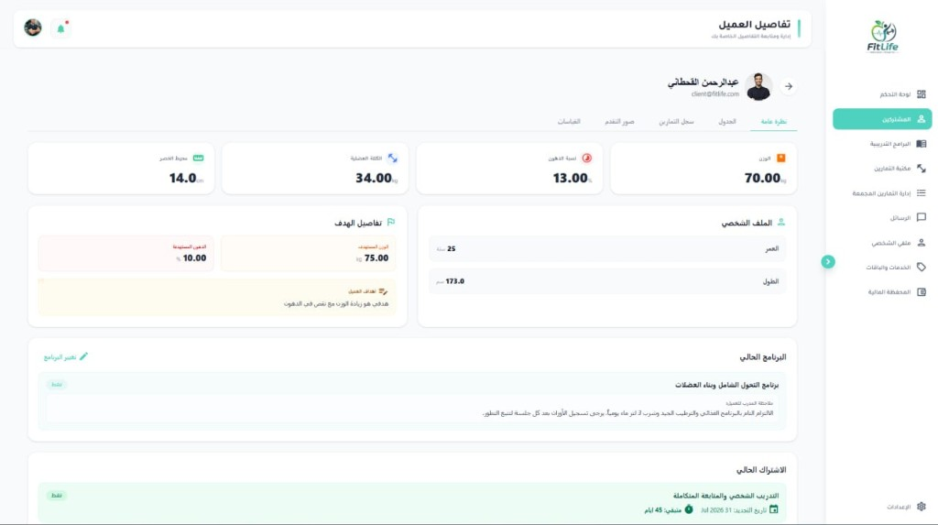
الواجهات وتجربة المستخدم
لوحة تحكم المختصين والإدارة
12
مكتبة الوصفات والوجبات
مكتبة التمارين
FitLife
إدارة الخدمات والباقات
ملف العميل والقياسات والأهداف

Slide 15
معايير الجودة
المتطلبات غير الوظيفية
13
🎯
🔒
⚡
سهولة الاستخدام
واجهات واضحة ومتناسقة بدعم كامل للغة العربية.
الأمان والخصوصية
حماية البيانات الصحية، تشفير كلمات المرور، ومنع الوصول غير المصرح به.
الأداء
استجابة سريعة للعمليات الأساسية.
📈
🛡️
🔗
قابلية التوسع
استيعاب زيادة المستخدمين والبيانات مستقبلًا.
الموثوقية
الحفاظ على التوفر مع دعم النسخ الاحتياطي.
التوافقية
العمل على الهواتف والمتصفحات الحديثة.
FitLife

Slide 16
دراسة الجدوى
لماذا يمكن أن ينجح FitLife؟
14
🧩
⚙️
💰
الجدوى الفنية
• تقنيات معروفة ومستقرة
• دعم الويب والموبايل
• قابلية النظام للتطوير
• بنية واضحة قابلة للصيانة
الجدوى التشغيلية
• توحيد العمليات في منصة واحدة
• تقليل الفوضى بين التطبيقات
• تسهيل إدارة العملاء والخطط
• إدارة الاشتراكات بسلاسة
الجدوى الاقتصادية
• طلب متزايد على خدمات اللياقة
• بيع المختصين خدماتهم مباشرة
• دعم الدفع المحلي
• نموذج عمل قابل للنمو
FitLife

Slide 17
الميزة التنافسية
ما الذي يجعل FitLife مختلفًا؟
15
✓ يحوّل المتابعة من رسائل عشوائية إلى نظام منظم
✓ يعتمد على البيانات والرسوم البيانية لقياس التقدم
✓ قابل للتوسع بإضافة مزايا ذكية مستقبلًا
✓ تجربة عربية كاملة وحديثة
✓ مصمّم ليناسب السوق المحلي
✓ يدعم الدفع المحلي عبر معاملات
✓ يجمع التدريب والتغذية والمتابعة والتواصل في منصة واحدة
✓ يخدم العميل والمختص والإدارة معًا
FitLife

Slide 18
منهجية التطوير
نموذج الشلال المعدّل
16
6
5
4
3
2
1
الصيانة والتحسين
النشر
الاختبار
التنفيذ
تصميم النظام
تحليل المتطلبات
لماذا هذا النموذج؟
متطلبات المشروع كانت واضحة من البداية، والنموذج مناسب لمشاريع التخرج، يوفر تسلسلًا منظمًا للمراحل، ويسمح بالرجوع المحدود للمراحل السابقة عند الحاجة للتصحيح.
FitLife

Slide 19
رؤية مستقبلية
التطوير المستقبلي
17
📊
⏰
🤖
تحليل متقدم
تحليل أعمق للتقدم الصحي وتقارير للإدارة.
تنبيهات ذكية
تذكيرات تكيّفية حسب سلوك المستخدم.
توصيات ذكية
نظام توصيات بالذكاء الاصطناعي للتمارين والوجبات.
💳
⌚
⭐
طرق دفع إضافية
توسيع خيارات الدفع المحلية والعالمية.
الأجهزة القابلة للارتداء
ربط النظام بالساعات وأجهزة التتبع.
تقييمات ومراجعات
تقييم المدربين وأخصائيي التغذية.
FitLife

Slide 20
الخاتمة
FitLife كحل تقني متكامل
18
منصة رقمية متكاملة تربط العملاء والمدربين وأخصائيي التغذية والإدارة داخل نظام واحد منظم.
✓ يوفّر تجربة استخدام واضحة
✓ قابل للتوسع والتطوير مستقبلًا
✓ يساهم في التحول الرقمي للصحة والرياضة
✓ حل واقعي لمشكلة قائمة في السوق
✓ يعالج مشاكل النظام التقليدي
✓ ينظّم الخطط والمتابعة
✓ يحسّن التواصل بين العميل والمختص
✓ يدعم الدفع المحلي
شكرًا لاستماعكم — أسئلتكم ومناقشتكم محل ترحيب 🌿

